Slide 1
2D게임 프로그래밍
1차 프로젝트 발표
게임 공학과 2019182021 신민근

Slide 2
목차
1.게임 컨셉
2.개발 범위
3.예상 게임 실행 흐름
4.개발 일정

Slide 3
게임컨셉
게임의 장르: 횡스크롤 디펜스
영감 받을 게임: 팔라독
- 팔라독처럼 플레이어블 캐릭터를 움직이며 다가오는 적에게 공격을 하며
타워를 지킨다.
- 자원을 소모하여 아군을 소환시키며 적을 막는다.
추가하여 만들 점: 필드를 한층이 아닌 이층으로 구성한다.

Slide 4
개발 범위
내용 | 최소 구현 | 추가 구현
메인 캐릭터 이동 | ‘A’, ‘D’키를 이용한 좌우 기본 이동을 하고 사다리를 이용해 ‘W’, ‘S’키를 이용해 상하로 이동한다.
메인 캐릭터 공격 | ‘SPACE’키를 이용해 근접기본공격을 한다. | 기본공격 종류를 원거리와 근거리 두종류로 만든다. 원거리는 데미지가 약하지만 공격속도가 빠르고 근거리 공격은 데미지가 쎄고 공격속도가 느리다.
아군 오브젝트 | 매초 생성되는 자원을 소모하여 아군 캐릭터를 생성한다. 아군 캐릭터는 적을 공격하며 적의 이동을 방해한다. 숫자키를 이용해 소환할 수 있으며 쿨타임이 있다. | 원거리 공격을 하는 캐릭터, 스킬 공격을 하는 캐릭터, 버프 디버프 스킬을 사용하는 캐릭터를 추가한다.
적군 오브젝트 | 매초 생성되어 아군진영으로 공격해온다. 아군 캐릭터를 만나면 근접 공격을 한다. | 원거리 공격을 하는 캐릭터, 스킬 공격을 하는 캐릭터, 버프 디버프 스킬을 사용하는 캐릭터를 추가하고 보스 몬스터를 만든다.
맵 | 맵은 기본적으로 1개이며 두개의 층으로 이루어져 있으며 중간 중간에 사다리가 놓여있다. 그리고 왼쪽에는 아군의 성이 있다.
난이도 | 난이도는 쉬움 어려움이 있으며 난이도가 올라가면 적 캐릭터의 생성수와 체력, 공격력 등이 올라간다.
사운드 | 배경음악, 공격소리, 피격소리 구현 | 아군, 적군 캐릭터의 공격 피격소리를 따로 구현한다. 그리고 원거리 근거리 공격이 구현되면 그에 따른 사운드를 구현한다.
애니메이션 | 메인 캐릭터 이동 및 공격, 아군캐릭터 이동 및 공격, 적 캐릭터 이동 및 공격 | 캐릭터들의 피격 애니메이션을 구현한다.
자원 | 최대 자원량은 100이며 매초 10의 자원이 들어온다. | 적 캐릭터를 죽일 시 추가 자원을 획득한다.
인터페이스 | 첫 화면 - 난이도, 게임 시작, 조작법, 게임종료 버튼이 있다. 게임화면 – 일시정지 버튼이 있다.
게임 종료 | 아군의 성이 무너지거나 모든 적캐릭터들을 막아내면 게임이 종료 된다.

Slide 5
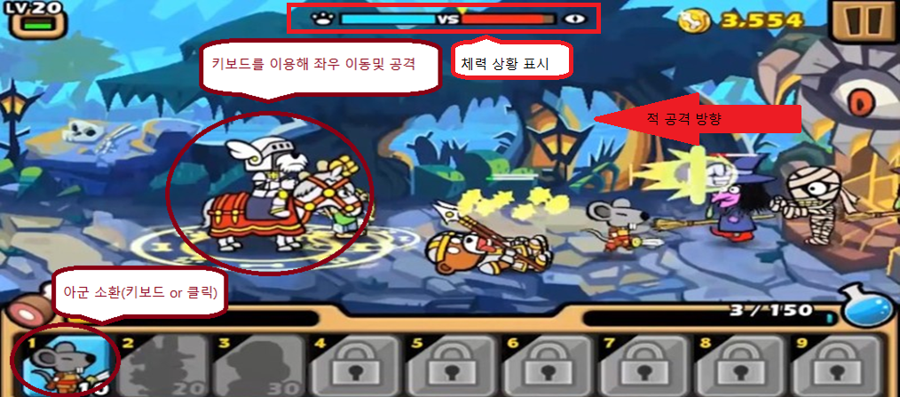
예상 게임 실행 모습
왼쪽 끝에
성이 있어 무너지면
게임 오버

Slide 6
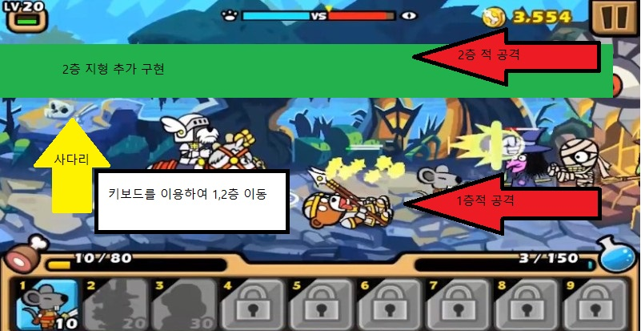
예상 게임 실행 모습

Slide 7
개발 일정
1주차 | 맵 구현 및 메인 캐릭터 구현 | 1.배경과 발판, 사다리를 구현하고 가장 왼쪽에는 성을 구현한다. 2.메인 캐릭터의 이동을 구현
2주차 | 아군 오브젝트 구현 | 1.메인 캐릭터 공격력, 공격속도, 상태 구현 및 공격 동작 구현 2.자원 생성 구현 3.자원 소모 시 아군 캐릭터가 성에서 생성되며 오른쪽으로 이동한다. 4.생성되는 층을 고를 수 있다. 5.공격동작을 구현한다.
3주차
4주차 | 적군 오브젝트 구현 | 1.적 캐릭터는 각층의 오른쪽에서 생성되어 왼쪽으로 이동한다. 2.적군이 일정 시간 마다 생성된다. 3.공격동작을 구현한다.
5주차 | 중간 점검 및 버그 수정 | 1.각 오브젝트들이 생성되어 이동함에 있어 버그가 있는지 점검 2.부족한 부분 보완 3.적 오브젝트는 성을 공격하도록 구현
6주차 | 오브젝트 간의 상호작용 구현 | 1.메인 캐릭터가 적을 공격 했을 때 적의 피격 판정을 구현하다. 2.적군 캐릭터와 아군 캐릭터가 서로 서로를 공격 하였을 때 피격 판정을 구현한다.
7주차 | 오브젝트 최종 구현 | 1.각 오브젝트들의 사망 구현 2.상호작용 간의 점검 및 부족한 부분 보완
8주차 | 사운드 및 난이도 구현 | 1.사운드 효과를 넣고 점검한다. 2.난이도를 쉬움과 어려움 두가지로 나누어 구현한다.
9주차 | 게임 시작 및 게임 종료 구현 및 밸런스 조정 | 1.실행 시 첫 화면 인터페이스(난이도,시작,조작법,종료)를 구현한다. 2.성이 무너지거나 적 오브젝트를 모두 막아 냈을 때 게임이 끝나고 시작 화면으로 돌아간다. 3.게임 밸런스를 조정한다.
10주차 | 마무리 | 최종 점검 및 릴리즈

Slide 8
감사합니다

